Slide 1
Británie a Francie, Napoleonské války, průmyslová revoluce, imperializmus
Evropa ve světové ekonomice
2020

Slide 2
Britské impérium v Asii
Vých.ind. spol. (EIC 1600); cíl koření na Molukách (neúspěch NED); pobřeží Indie:
1607 Surat (dostupnost zboží a blízkost Mugh.říše);
budování pozice – eskorty obchodníků a poutníků – obchodní privilegia: Madras 1639, Bombaj 1661 a Kalkata 1690; zakoupení „feudálních práv“ v Bengálsku (1698);
roztržka s říší 1688 – obsazení skladišť v Suratu, obnovení privilegií;
Mughálská říše (1526-1858) nejvýznamnější v Indii:
Bábur z Kábulu (turkický kmen), Pánípat 1526 vítězí nad Dillím – obsazení Dillí a Agry (centra);
Expanze za Kabara a Aurangzéba (1658-1701) (výnosy 10x L.XIV), 150mil obyv., překročení optimálního bodu;
Agresivní konfederace Maratha (šiíté) – konec náb.tolerance v Mugh.říši – finanční přetížení a úpadek;
1803 císař Šáh Alem pod GB ochranu, 1858 Viktorie císařovna Indická;
Ek.systém: džagír (nedědičně propůjčená půda), mansab (+voj. povinnost); polygamní dvory, kasty; postupně monetizace-daně; doplněk: obchodní příjmy; špičkový exportér manuf.textilní produkce (celosvětová poptávka – od mušelínu po koromandel);
zaostávání v inovacích (železo, ocelové zbraně), dostupnost pracovní síly, nízké mzdové náklady; pak politiky GB (dovoz surovin, likvidace prům.);
Britská expanze:
malá armáda místních + E. důstojníci a dělostřelectvo + diplomacie využívající místní konflikty -> možnost ovládnutí lokálních států a provincií jako loutek (Dupleix);
Bengálsko – autonomní vláda, bavlněný textil, 1756 přepad Kalkaty (podpora FRA), expedice Roberta Clivea: obsazení Kalkaty a bitva u Palásí 1757 (3050 vs. 62k) -> smlouva 1756 na právo výběru výnosů z bavlny a hedvábí; GB protektorát;
Obchod s bavlněnými látkami a oděvy – Indie největší producent, 60-80% obchodu EIC v 1750; objednávky z GB, kontrakt s místními obchodníky, zpracování v manufakturách ve vnitrozemí, dodání do přístavů a do GB;
Obchod s čajem (1/3 obchodu) a opiem: postupný pokles potřeby stříbra (z 75% exp.GB na 30%); opium za čaj (Kalkata - Kanton)
dříve E poptávka zlepšovala ToT Asie, daně z BENG a opium: obrat v toku stříbra a dezindustrializace;

Slide 3
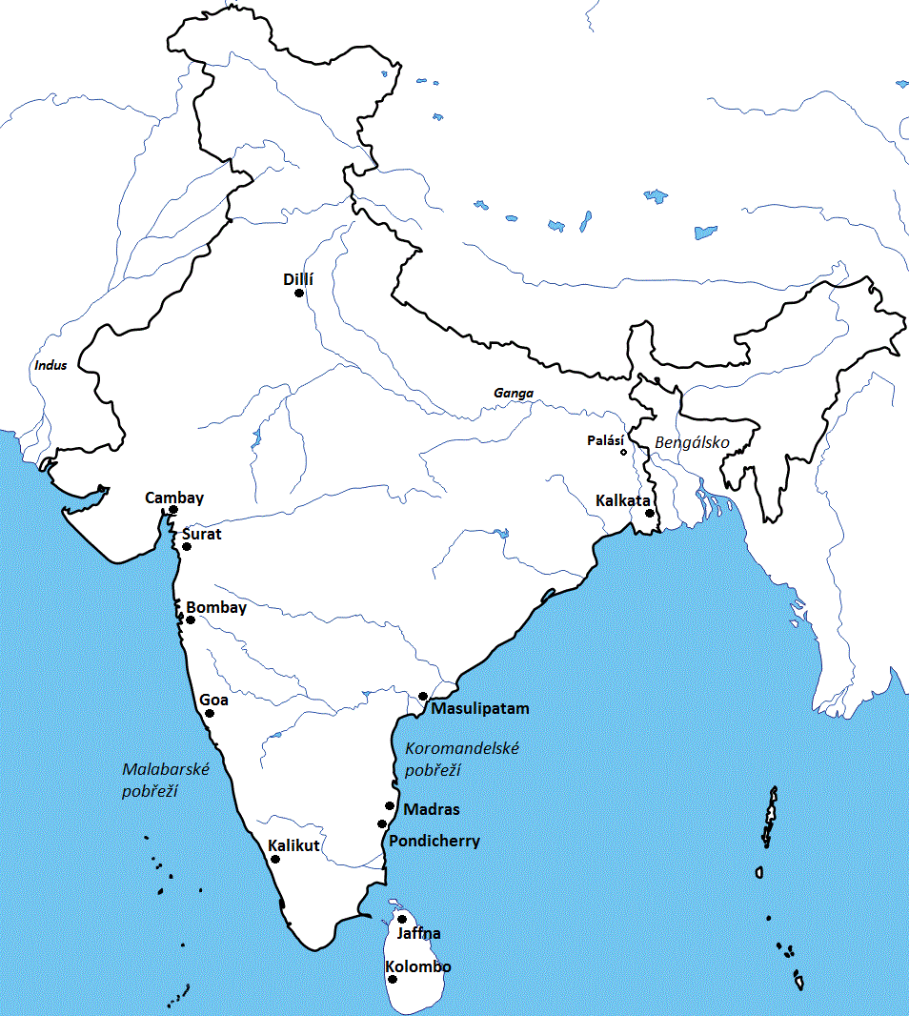

Slide 4
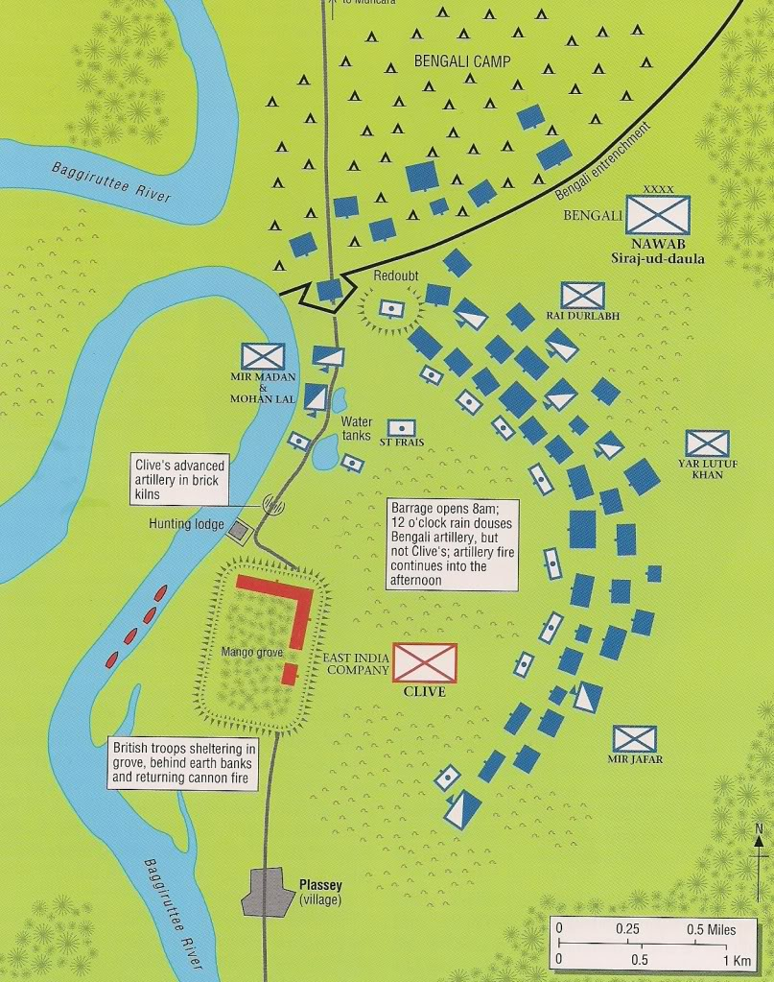

Slide 5
Komoditní složení evropských exportů z Asie do Evropy
Portugalsko (%, hodnota) | 1513–1519 | 1608–1610
Pepř | 80,0 | 69,0
Molucké koření | 9,0 | 0,03
Jiné koření | 9,4 | 10,9
Textil | 0,2 | 7,8
Indigo | 0,0 | 7,7
jiné | 1,4 | 4,6
VOC (Nizozemí) (%, hodnota) | 1619–1621 | 1778–1780
Pepř | 56,4 | 11,0
Jiné koření | 17,6 | 24,4
Textil a surové hedvábí | 16,1 | 32,7
Čaj a káva | 0,0 | 22,9
jiné | 9,9 | 9,0
EIC (Británie) (%, hodnota) | 1668–1670 | 1758–1760
Pepř | 25,3 | 4,4
Textil | 56,6 | 53,5
Surové hedvábí | 0,6 | 12,3
Čaj | 0,03 | 25,3
jiné | 17,5 | 4,5

Slide 6
Politický vývoj ve Francii, GB
1680-1780 GB arm. a nám. se ztrojnásobilo (vojenské výdaje 70%+ výdajů státu a 14% HDP v 1760);
výběr daní – centralizovaná správa, nepřímé daně (2x/obyv. vs. FRA); nižší úroky z půjček; (NED top zdanění – ochrana obchodu);
FRA: do revoluce absolutismus; aristokracie a klérus neplatí daně a rolnické dávky, cechy nepřipouští trh; merkantilismus Colberta (1665-1683) protekcionismus a státní podpora průmyslu;
Neúnosné náklady válek – katastrofální stav rozpočtu a nutnost daňové reformy:
1787 svolání Shromáždění notáblů, neúspěch a svolání Generálních stavů (od 1614) – snaha o udržení privilegií -> omezení absolutismu;
Národní shromáždění – reprezentován třetí stav (podpora ulice, Bastila);
Nová ústava 1791: radikální (feudální systém, privilegia, způsobilost, cechy) (útěk a poprava krále 1793);
Od roku 1792 protifrancouzské koalice…
GB:
moderní průmyslové výroby (železo, uhlí, papír…bavlna), obchod a zpracování koloniálních produktů;
Impérium: 1/3 daňových výnosů z koloniálního zboží (1800);
čaj, cukr, tabák zboží masové spotřeby; zámořské exporty (drobné pům.zboží) na konci 18st. 3x více než do E (vs. FRA absence dyn.trhu, reexport cukru ze S-D);
Proměna GB obchodu:
před občanskou válkou 80% exportů vlněné produkty do E; v 1700 nové koloniální produkty již 50% -> rozvoj dopravních a finančních služeb (NED);
odstranění korporátních monopolistických privilegií –> národní „monopoly“; parlament – podnikatelská třída – národní zájem - národní stát;

Slide 7
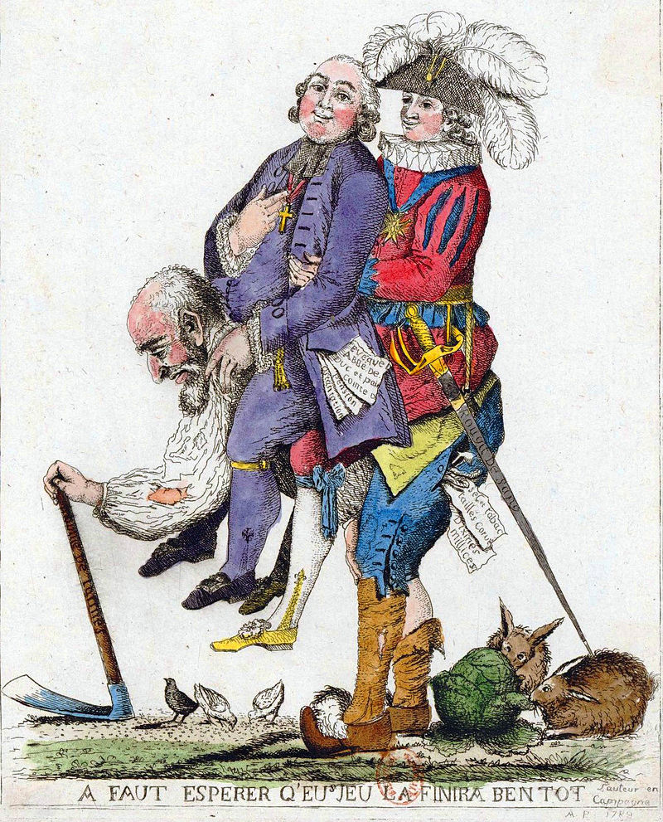

Slide 8
Napoleonské války a kontinentální blokáda
Proti revoluční FRA koalice SŘŘ a Pruska, pak GB, SPA, Italské státy;
Egypt 1798 – neúspěch zpět do E; stabilizace poměrů ve FRA a obsazení ITA; plán invaze do GB (Trafalgar 1805);
Směr Vídeň (Slavkov 1805), ovládnutí německých států a Rýnský spolek; porážka Pruska a vstup do Berlína;
1806 Berlínský dekret:
Kontinentální blokáda (zákaz obchodu, konfiskace zboží, uzavření přístavů GB lodím); režim prosazen do všech zemí E kromě POR a TUR;
1807 donuceno RUS k účasti; snaha vyhnat GB z Baltu (Dánsko a SKAN);
USA – neutrální obchod (FRA kolonie <–> FRA); GB protiopatření (licence nebo zabavení) -> FRA Milánský dekret (konfiskace lodí v kontaktu s Brity); USA embargo (válka 1812);
GB narušuje blokádu pašováním (Helgoland, Soluň, Malta) + růst obchodu s mimo E; GB obchod během blokády vzrostl;
Napoleon musel povolit dovozy vstupů pro prům.+ vývoz pšenice 1810; GB situaci zvládá cly, zdaněním a půjčkami;
FRA: propad cel, neochota zavést daně -> válečné retribuce, země pokrývají náklady okupačních armád, bezcelní přístup na trhy pro FRA zboží; italské daně; branná povinnost od 1793 (obrovská síla);
Zvrat: 1810 RUS neakceptují škody z přerušení obchodu, otevírají přístavy neutrálním lodím; 1812 invaze Napoleona do RUS – katastrofa; prohra u Lipska (1813) a invaze do FRA;
GB obchod zasažen málo, FRA pokles na polovinu;
Válka -> utrpení, ale také zásadní externí šok, který změnil absolutistické feudální režimy:
Prusko, Belgie, Nizozemí, Německo, Švýcarsko – radikální reformy (zrušeny feudální pozemkové vztahy a cechy, rovnost před zákonem, klérus zbaven výsad, zlomeny cechy); změny přežily i restaurace;
Blokády nastartovaly protekcionistickou průmyslovou loby:
absence GB (strojní) konkurence; ve FRA přesun zpracovatelských odvětví z Atlantického pobřeží (cukr, len, oděvy pro Karibik) do vnitrozemí a SZM – reorientace na E trh;
po válce návrat GB a požadavek ochrany; klíčovým odvětvím pak zpracování bavlny.

Slide 9
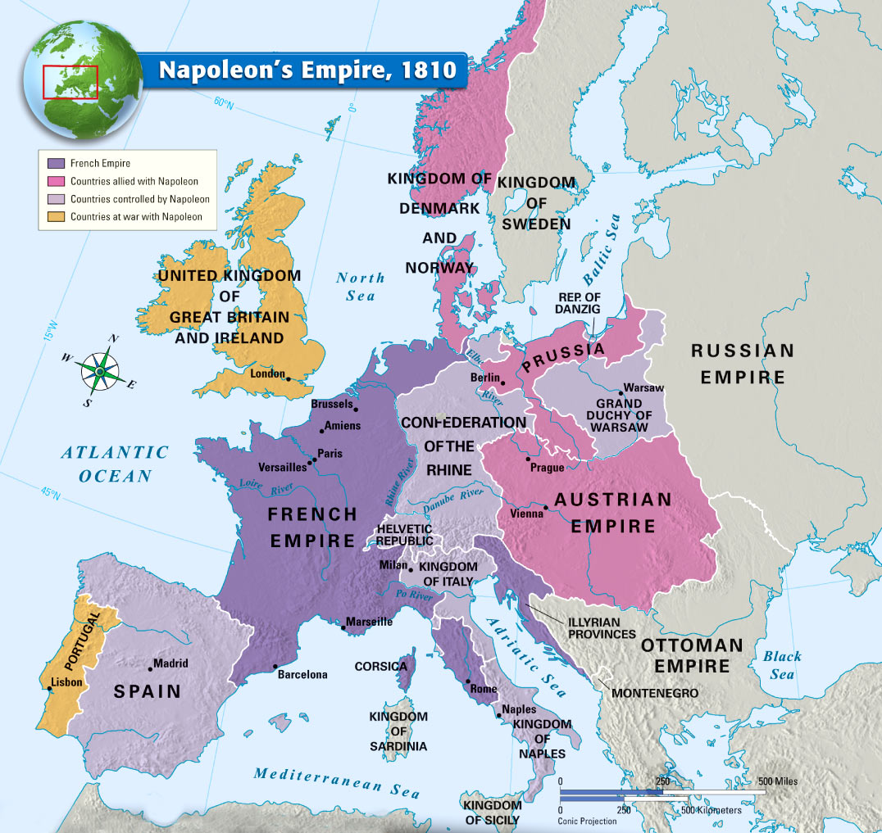

Slide 10
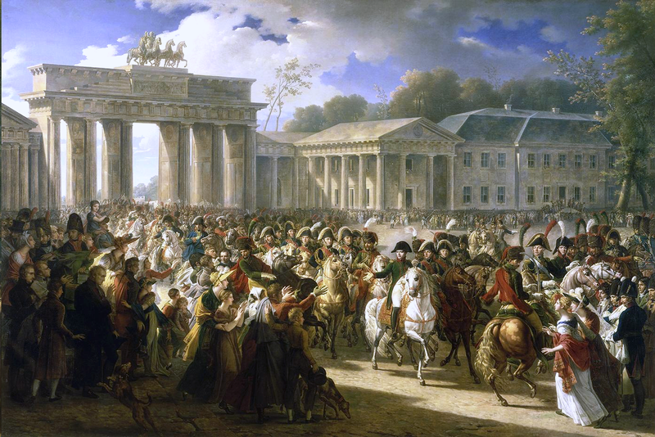

Slide 11
Dynastie a politické zřízení | Někteří významní panovníci a hlavy státu
Francouzské království (do 1848)
Karlovci 843 - 987
Kapetovci 987-1328
Valois 1328-1589
Bourboni 1589-1792 | Ludvík XIV 1643-1715 Ludvík XV 1715-1774 Ludvík XVI 1774-1792
První republika 1792-1804
První císařství 1804-1814, 1815
Bonapartové 1804-1814, 1815 | Napoleon I. 1804-1814, 1815
Restaurace Bourbonů
Bourboni 1814-1830 | Ludvík XVIII 1814-1824 Karel X 1824-1830
Bourbon-Orléans 1830-1848 | Ludvík Filip 1830-1848
Druhá republika 1848-1852
Druhé císařství 1852-1870
 | Napoleon III. 1852-1870
Třetí republika 1870-1940
Čtvrtá republika 1946-1958
Pátá republika 1958-

Slide 12
Německo a další země
Místo SŘŘ vzniká Německý spolek (39 států v čele s RAK);
1834 celní unie -> rychlý růst a budování železnic;
1862 pruským premiérem Bismarck, společná správa Šlesvicko-Hoštýnska s RAK konfliktní –> prusko-rakouská válka (1866);
Severoněmecké konfederace –> RAK ztrácí pozici (R-U);
Neshody PRU s FRA (nástupnictví na SPA trůn) – válka (1870-1871) – GER získává Alsasko a Lotrinsko (průmyslový region), Vilém I. císařem Německé říše;
Bismarckova průmyslová politika industrializace a protekcionizmus je úspěšná (List); zahr. politika – rovnováha moci, izolace FRA;
Švýcarsko – nemá uhlí ani rudu, nemá přístup k moři, obklopeno protekcionisty;
vzdělaná prac.síla (kalvinismus) a zkušenosti s obchodem;
orientace na segment vysoké kvality, živočišnou výrobu a obchod; zaměření na extra-E trhy (64% exportu do zámoří);
Belgie: uhlí, ruda – GB model, budování železnic, otevřenost v IT;
Dále severní ITA a Skandinávie;
Naopak absolutismus RAK-UH a Ruska:
ostražitost vůči průmyslu, povolování či zákaz budování továren, omezení na stavbu železnic; konze…vace společnosti a explicitní politika minimálních změn;

Slide 13
Politické zřízení | Některé hlavy státu
Německé království – Svatá říše římská 843-1806
Rýnský spolek 1806-1813 | Napoleon I. (císař francouzský) 1806-1813
Německý spolek 1815-1866 | František I. (císař rakouský) 1815-1835 Ferdinand I. (císař rakouský) 1835-1848 Jan (arcivévoda rakouský) 1848-1849 Fridrich Vilém IV. (král pruský) 1849-1850 František Josef I. (císař rakouský) 1850-1866
Severoněmecká konfederace 1867-1871 | Vilém I. (král Pruska) 1867-1871,
Německá říše 1871-1918 | Vilém I. (císař) 1871-1888 Vilém II. 1888-1918
Výmarská republika 1918-1933

Slide 14
Tovární produkce
Moderní odvětví:
bavlněný textil, železo a ocel, uhlí (1770-1815 růst o 7%, 3% a 2%);
nárůst produkce 1800-1860: železo 16x, uhlí 14x a spotřeba surové bavlny 21x;
Přeměna tradiční výroby v manufakturách na tovární (koncentrovaná, masová, využívající stroje): technika, management, sociální vztahy a trhy;
Odlesňování -> uhlí (GB, BEL, US vs. FRA, SPA);
Stroj:
místo lidské, zvířecí, přírodní „živelné“ síly: uhlí + parní stroj, odděluje produkci od zdroje (ke koncentrované pracovní síle – města);
opakované pohyby nástroje (baterie) rychlost a síla – rozdělení produkčního procesu do kroků; expertnost obsluhy;
Levné zboží masové spotřeby: předpoklad poptávky; důsledek tovární výroby;
Parní stroj:
Podtlak – voda v dolech (Savery 1698), Newcomen; použití v továrně až Watt (1756 – oddělený kondenzátor páry); rotační pohyb…
Plnotlaký PS – přesun do hal a lokomotiv – Stephenson 1825 (Rocket; lokomotiva na železnici 90t, 30km/h) - revoluce;
1867 – sdružený PS (několikanásobná expanze v samostatných válcích); Parsons 1884 – parní turbína;
1800: 35k HP -> 1870: 2mil. HP;
Produkce železa ve vysoké peci, koks (Darby 1709); Bessemer – ocel (1856), dostupný materiál;
Pokrok, zvědavost, hrdost – hodnoty GB společnosti; pozemková šlechta ztrácí politický vliv i hospodářskou kontrolu (přizpůsobení i odpor) – překonána…

Slide 15
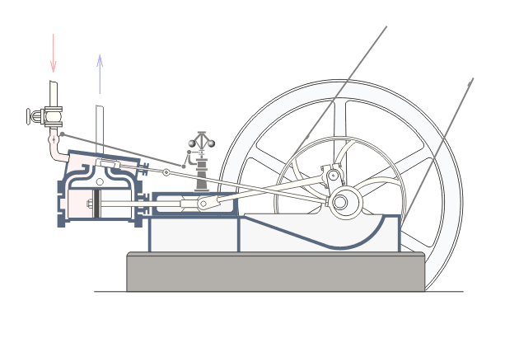
http://cs.wikipedia.org/wiki/Soubor:Steam_engine_in_action.gif

Slide 16
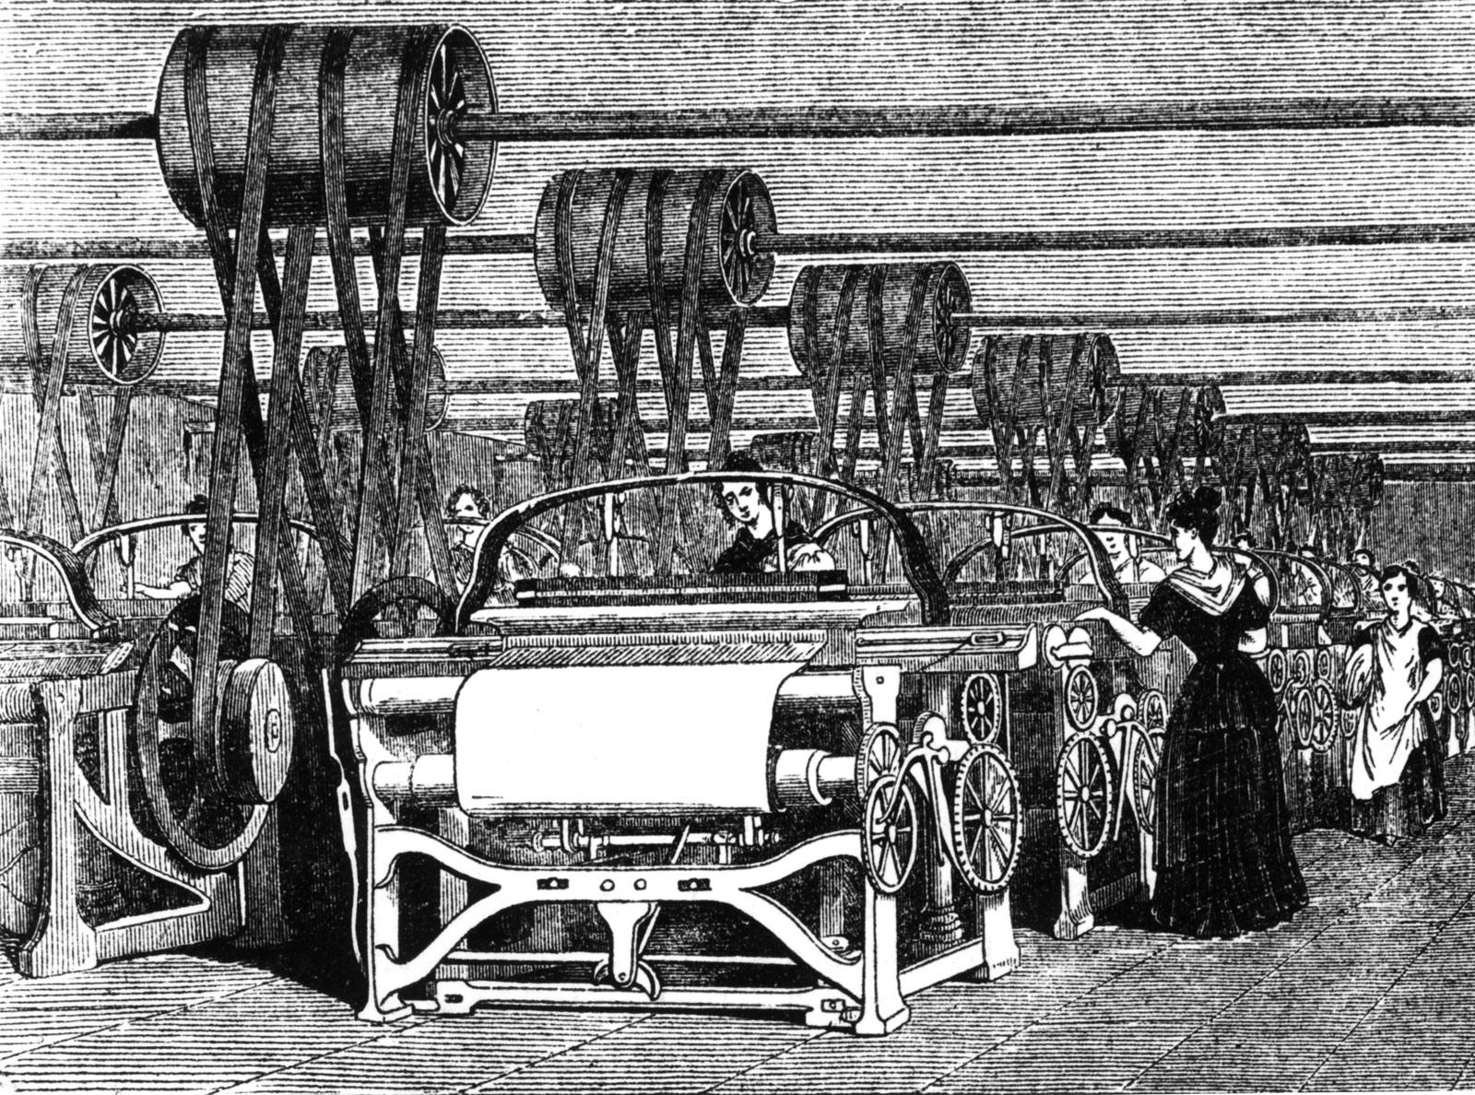

Slide 17
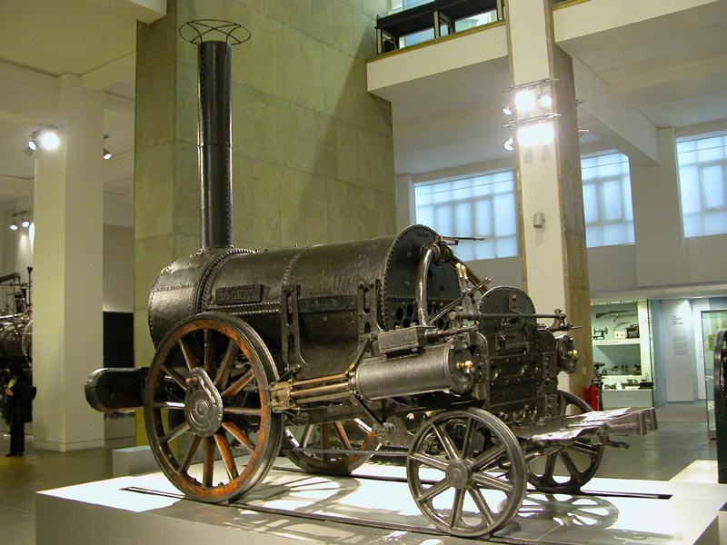

Slide 18
Zpracování bavlny
Bavlna – vhodná pro tovární výrobu + levná + masová poptávka; BO propojily GB s E a NW (AFR); industrializace západu a dezin. východu (Asie);
Kaliko (levné, barvené dovozy z IND) vs. průmysl vlny;
1700 zákaz dovozu kalika -> EIC dováží nezpracované látky, dokončení v GB; 1721 pokuta za nošení;
nevztahuje se na mušelín (luxus) nebo fustian (len+bavlna);
imigrace z Flander (po 1579) -> Lancashire aglom.; bavlna posílená příměsí lnu- do roku 1774 zákaz dovozu barvených látek, ale fustian povolen 1736 (dopad na GB zaměstnanost);
Masivní dovozy surové bavlny (Live. – Izmir, Karib., BRA a US); export příze (a látek) do AFR, NW (a Asie);
Tovární výroba (inovace)+ poptávka + dostupné suroviny:
Vs. hedvábí (ITA 14st., FRA 17st. -> GB omezený trh); vlna nevhodná –> bavlna;
létající člunek (2x); spinning jenny (Hargreaves); waterframe (Arkwright); mul (Crompton); mechanický tkalcovský stav (Carwright); odzrňovač bavlny (Whitney); -> nerovnováha mezi spřádáním a tkaním…
dělba práce: GB produkuje přízi a E zpracovává do látek (manufakturní a podomní práce)…
stimul pro další odvětví – barvení (chemie), tisk (rotačky); odběr kapitálového zboží (stroje);
Decentralizovaná podomní výroba výhodou proti cechovní regulaci - nyní nevhodná; koncentrace do továren není samozřejmá (neutěšené podmínky, dozor);
vznik nové sociální třídy – průmyslový námezdní dělník (mimo GB donucení); oplocování;
rozdíl ve výši mezd – dán produktivitou, ta dána organizací práce a využitím strojů;
produktivita: zpracování 45 kg surové bavlny v 1779: 50k hodin v IND a 2k v GB; 1795: GB 300h a v 1825: 135h;

Slide 19
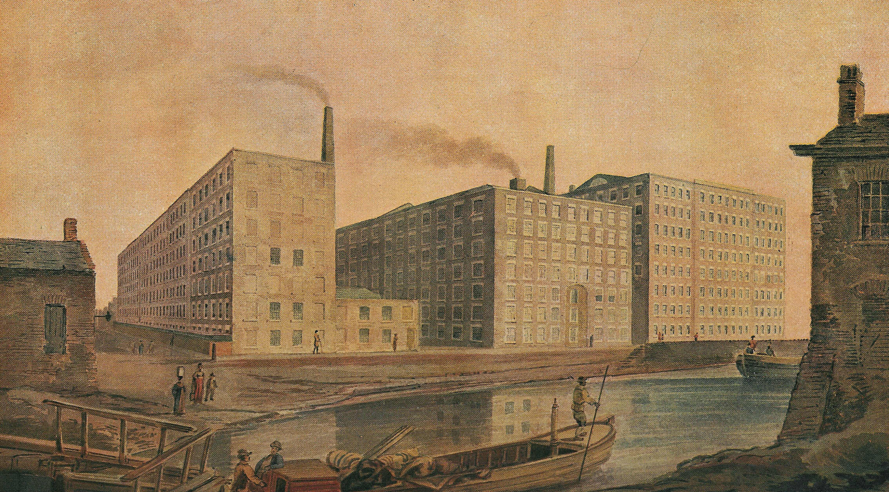

Slide 20
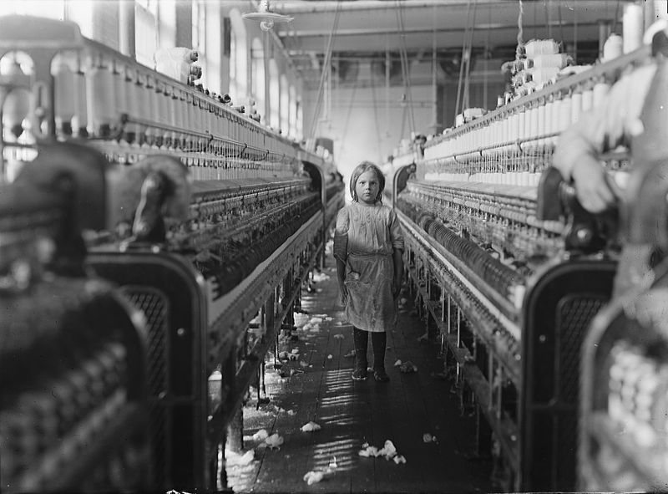

Slide 21
Mezinárodní obchod a pokroky v dopravní technologii
Nový obchodní systém - suroviny a potraviny – objemné zboží každodenní spotřeby (plodiny mírného pásma), produkované i v Evropě;
Bylo nutné řešit problémy přepravy na moři i na souši; přeprava po souši větší překážka:
budování kanálů (18st. GB a FRA – Rýn; 19st. US – Erijský k.: 21->8d Buf-NY);
silnice: soukromé investice v GB (108–>36h Man.-Lon.), granty ve FRA;
železnice: Live-Man 1830; GB export artikl; zahraniční investice (US 1869 transkont.), KAN 1885, RUS 1903; (příkl. Ch.->NY 17,2%; NY->Live. 11,6% …změna na 5,5 a 4,7% v 1913);
Paroloď: 1870 jen 20% obchodních lodí;
palivo, servisní stanice; nerentabilní Mys; - otevření Suezu 1869;
lodní šroub, WWI turbíny na spalování nafty;
dopravní náklady na polovinu 1816-1830 a znovu do 1860;
Telegrafní kabel 1866 (IND 1870);
Ekonomika NW navázána na E – přímá konkurence; nové téma – redistribuce v důsledku IT (štěpení na EO a IS odvětví uvnitř zemí);

Slide 22
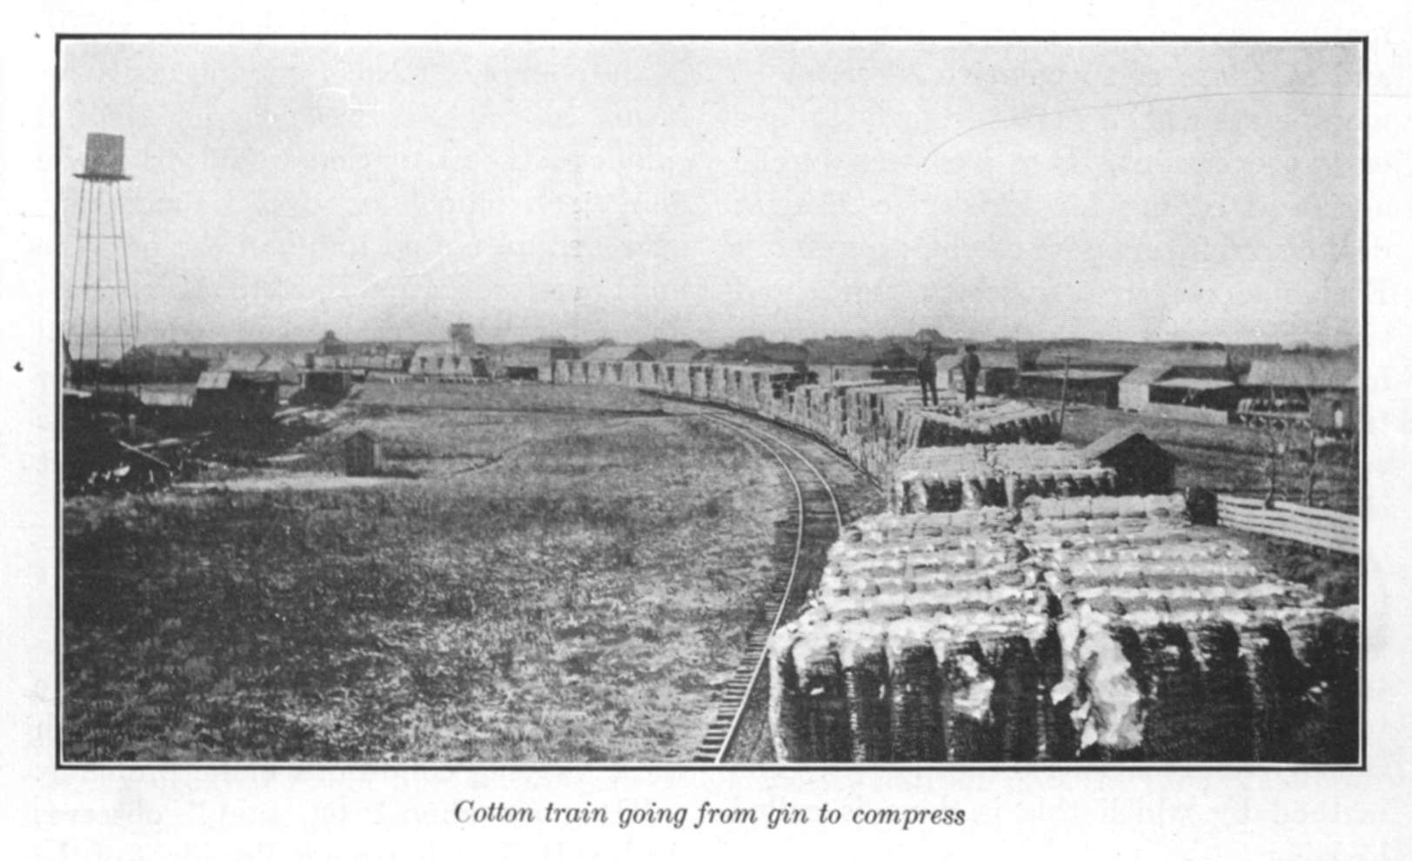

Slide 23
Únik z Malthusovské rovnováhy
r. T.Malthus 1798: konečné množství zdrojů (půda a její úrodnost), limit na populaci – populační růst je funkcí příjmu;
Do 18st. odpovídá:
většina příjmu na potraviny, pomalý technologický pokrok, osetí marginální půdy –> nedostatek nenahraditelný IT;
omezí kapitál (klesající výnosy) a ten nemůže být využit v odvětvích zvyšujících produktivitu v AGRI;
GB populace: 5,1mil. (1701); 5,8 (1751); 8,3 (1801); 11,2 (1821); 14,9 (1841); 30,5 (1901);
Mzdy ale neklesají (!); růst produktivity v AGRI a INDU + IT (dovoz potravin)…
kumulativní procesy: dělba práce, tech.pokrok; růst poptávky – růst obratu + investic + produktivity + mezd…
růst produktu zrychluje společně s růstem populace;
změna reprodukčního a sociální chování, institucí (vs. život ve městech, závislost na atlantickém systému, emigrace do NW);
uhájení prosperity a systému proti vyzyvatelům;
Teprve když není zvýšení živ.úrovně zkonzumováno růstem populace jsou stabilita a mír a zdraví bez dalšího pozitivním jevem a ne důsledkem předchozí katastrofy (hlavní beneficient: „commons“ do 1800 růst živ. úrovně diskutabilní);

Slide 24
Diskuze o obilných zákonech a volný obchod
Nap.války – růst ceny obilí na GB trhu – po válce dovozy z RUS a POL – loby pozemkových vlastníků (šlechta - nadreprezentovaná v Parl.)
Průmysl: vysoké ceny obilí tlačí na vysoké mzdy – to vede k nižší konkurenceschopnost indu. produkce;
Férová cena obilí 80šil. za 219kg (Malthus) vs. Ricardo a Torrens (obětovaná příležitost);
Obilné zákony (Importation act 1815) – proměnlivé clo (cena do 53š clo 34š, cena nad 72š clo 1š); neúroda 1845 (Irsko) – zrušení OZ;
Proč? Robert Peel (PM) chtěl zabránit větším změnám (rok 1848 v E); průmysl měl zájem na nízkých mzdách; další argument: větší disponibilní příjem – poptávka po indu.prod. (pro prům. příznivé i ToT);
Mimo GB lobují pro FT spíše AGRI; v GB přesun faktorů z AGRI do INDU (přesun do živoč., -28,5% rozlohy půdy do 1885, dováženo až 65% pšenice a 45% obilí; cena 31š v 1886);
1840 v GB 47,3% mužů v INDU (E 25,3%) – posilování politického vlivu prům. (+zapojení šlechty do finančního sektoru – pro inegraci SE) – indu je EO… v 1831 již 14,3% GB produkce na export, 49% INDU produkce!
Nutné udržet zahraniční trhy otevřené (odbyt produkce moderních továren) + zajistit infrastrukturu IT (možnost nakrmit vlastní populaci a prům.);
R. Cobden (MP) se setkává s Napoleonem III. (FRA reflektují pozitivní vývoj v GB -> FT) – bezpečnostní argument (FRA méně závislá na IT);
přesto C-CH dohoda 1860 (snížení dovozních cel FRA na 30% a GB na víno a exp.uhlí) + MFN;
C-CH základem pro následné bilaterální dohody – pokles cel v obchodu mezi hlavními ekonomikami;
Nejvíce liberalizovaly malé státy (NED, BEL, SWI, DEN); znatelně FRA a GER; mimo E AUS a CAN (ne US);
suroviny z AUS, KAN, RUS mění trh – protekcionistické tendence – GER a FRA – od 80.let opět růst cel;
V GB pokračování liberální TP (malý AGRI sektor);
vzhledem k vytlačování GB tovární produkce z kont.E, reorientace na mimo E regiony; významná role reexportu koloniálu a surovin z mimo E (export nezprac. 57%);
dezindustrialiace Asie – pokles dovozů manuf. (IND z 33% 1700 na 1,1% v 1814); dovoz potravin (33% i mírné pásmo) a surovin (68% dovozu z US bavlna);

Slide 25
Imperializmus v Asii
Indie: 209 mil obyvatel v 1820 a 284 mil v 1900; EIC nejvýznamnější obchodně- politická organizace v oblasti (ztráta monopolu 1813);
Cílem EIC zisk pro akcionáře; od 1793 výběr daní v Bengálsku přes zprostředkovatele – odliv hotovosti do GB; náklady správy a obrany zatěžují spravované území, indické administrativy si půjčují na hrazení závazků EIC (1805 jen 31tis. Britů v Indii);
Otevření trhu – dovoz strojní bavlněné produkce (z 800k y. v 1814 na 51mil.y. v 1830 a 1mld.y. 1870) – nejde ale o konec místní výroby (existuje vedle moderní produkce);
Od 1820 hlavní exporty indigo a opium;
opium od 1830 33% exportu, další rýže, cukr, čaj, juta;
vzpoura bengálské armády 1857 – přechod pod GB;
GB 1819 Singapur, 1824 Melaka, Malajsie, Barma…
FRA: Kambodža, Laos a Kočinčína, Vietnam;
Nejbohatší kolonie – NED (během Nap.válek VOC zrušena):
od 1824 Holandská obchodní společnost pro obchod s Indonesií;
od 1830 kultivační systém (vesnice vyčlenily půdu na produkci pro NHM – výkup z uměle nízké ceny (občasné hladomory);

Slide 26
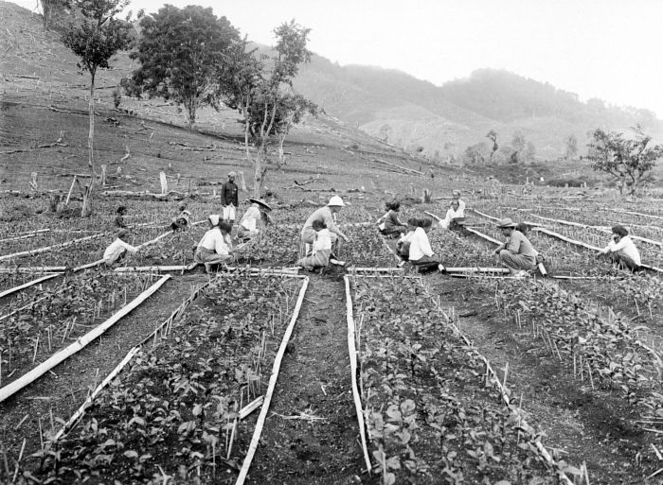

Slide 27
Mandžuská Čína a pozemní obchod
Džurdženi -> Mandžuové; Nurhači (1607-1626) a Abachaj (1635-1643) ovládli Mongolsko a Koreu; 1635 pečeť chánů a nástupnictví k Jüan jako Čhing;
Nájezdy na Čínu od 1644, režim Ming čelí povstáním a zve Mandžui do severní Číny – ti rozdrtili povstání a zmocnili se severu Číny;
V 80. letech 17st. dobyli Čínu, odpor loajalistů Ming v jižní Číně;
„Dynamičtí“ císaři:
zničili Ojratskou říši a západní Mongoly;
náklonost čínských vzdělanců, přijali čínskou administrativu, udrželi kulturu a identitu (duální vedení úřadů a zákaz sňatků);
místo spoléhání na zeď zničili džungarskou říši 1757 a ovládli nomádské oblasti;
tributární síť států (Korea, Barma, Vietnam);
zvětšení oblasti kultivace – růst populace (1600-160mil, 1680 – 126mil, 1700-138 mil, 1710-157 mil, 1820-381mil a 1850-412mil);
Obchodní komunity na jihu – povstání Zheng poraženo (multietnická armáda); vnitrozemské, vojenské, agrární impérium (vnitřní Mongolsko);
Zámořský ochod –
monopolistická gilda (odpovědnost za cizince);
čaj (GB růst z 1000t 1720 na 18000t 1850); dovoz opia do CH v roce 1821 převyšuje export čaje;
regulace obchodu – obava ze ztráty kontroly nad čínskými obchodními komunitami;
RUS – otevřeli Sibiř v 17st. – kožešiny; 1689 Nerčinská smlouva – obchod s hedvábím a kožešinami, státní karavany; 1727 otevřena obchodní osada Kjachta (systém fungoval do 1860); přátelské vztahy (ale dodávky po moři neakceptovány), později i vlněné látky;

Slide 28
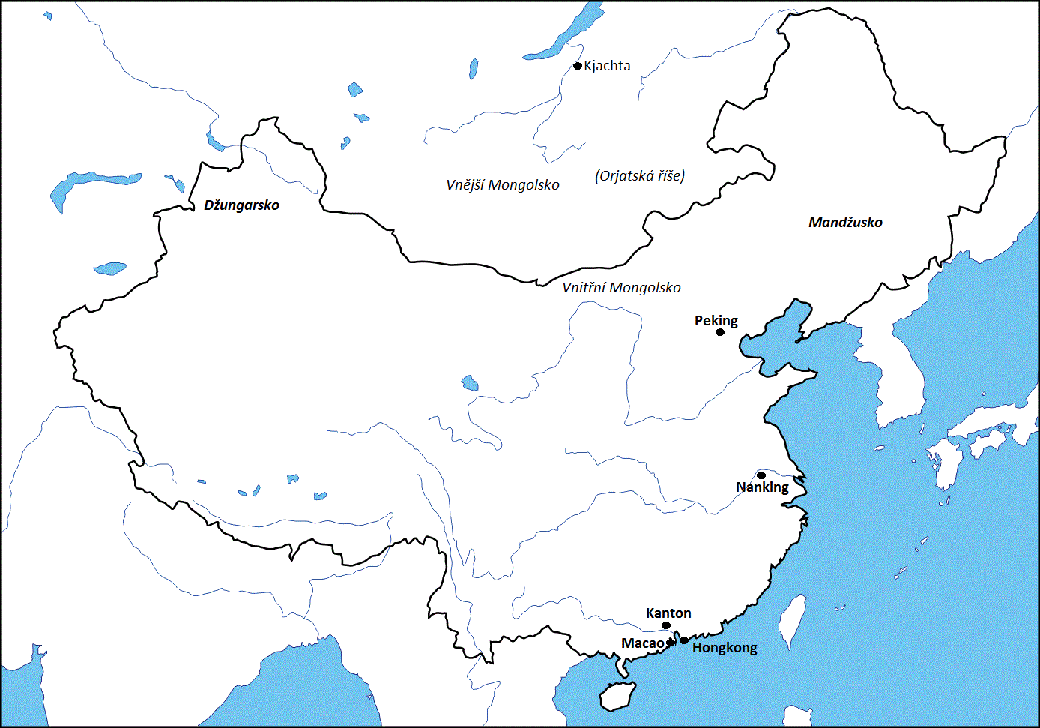

Slide 29
Otevření Číny
Čína: 381 mil. 1820 (358 v 1870); 32,9% světového produktu (GB 1820 5,2% a ZE 23%) (1870 CH 17,2% a ZE 33,6%);
Mandžuové – preventivní vypořádání s nebezpečím střední Asie, konfuciánství; soběstačnost, malá poptávka po záp. produktech (E naopak);
1700-1842 Kantonský systém: cizinci v Kantonu (zákaz vstupu do země), nad rámec šedá ekonomika a korupce v přístavních městech;
Oficiální vztahy CH-ostatní na základě tributárního systému: syn nebes – přijímá od ostatních panovníků tribut, kterým uznávají podřízenost, na oplátku dary a tituly (vyšší hodnoty – velkorysost) + po dobu pobytu obchod (velmi výnosné);
Západ tlačí na flexibilnější systém – odmítnuto, vyhrocenu v důsledku obchodu s opiem:
Jediná komodita na export stříbro (pro E „nevýhodné“ GB na zlatě);
GB hledá způsob jak vyrovnat bilanci (bavlna neuspěla) – za čaj opium (z 15t 1730 na 900t v 1820) – obrácení toku stříbra; dovoz do CH ilegální – pašování soukromými obchodníky (nákup v BENG);
V CH převládl tvrdý postup: 1838 Lin Zexu – v oblehl Kanton, zničil opium;
1840 GB expedice z Indie – kolesový parník Nemesis, obsazení Kantonu a plavba po J-c-J; 1842 žádost o mír a dohoda z Nankingu (odškodné, H-K, otevtření přístavů, rovné postavení a extra v přístavech - také FRA a US); Gladstone-Palmerston-J.Q.Adams;
Nedodržování smlouvy – 1856 zajetí Arrow; GB konzul žádá propuštění a omluvu –> využil guvernér H-K a ostřeloval Kanton –> FRA se přidali, obsadili Kanton a postup na Tientsin (dohoda pěti států: +přístup do Pekingu);
Nedodrženo –> 1859 výsadek GB a FRA na Peking („delegace“), porážka čínských sil – kapitulace CH;
Potvrzení předchozích smluv a oficiální opiový obchod; cla nesmí překročit 5%;
Století ponížení…

Slide 30
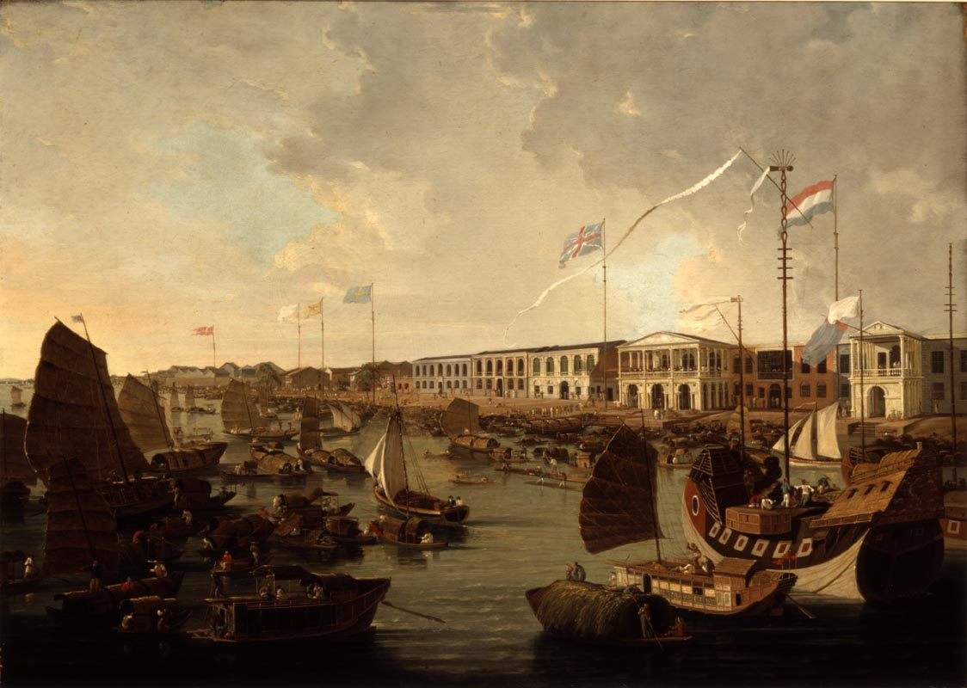

Slide 31
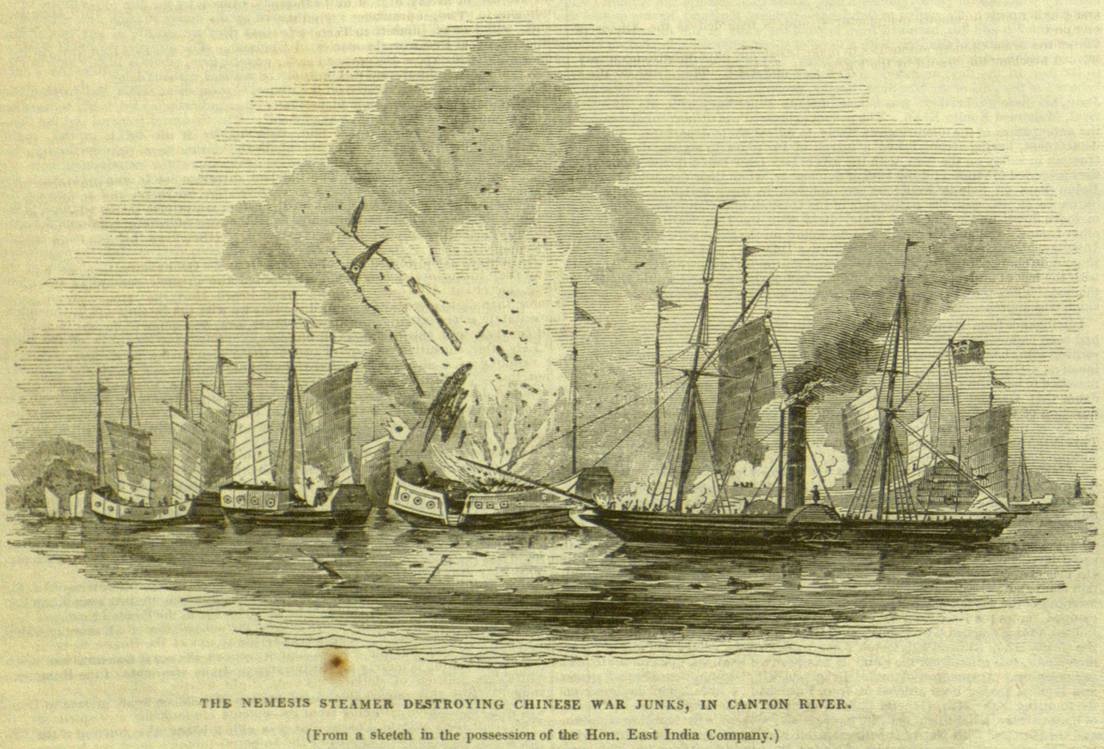

Slide 32
Imperialismus v Africe
1870 – jen 10% území, pobřeží (klima, nejasné benefity, militantní státy); expedice; strategické ohledy: námořní základny, nové koloniální mocnosti (GER a ITA), zdroje vojáků, export civilizace;
GB – 1806 získali na NED mys – 1866 zlato a diamanty (ze 175k v 1854 na 1,5mil 1877), zemědělství (90%), export vlny 100x 1840-1872;
válka proti Zulu 1879 a Boerské války (1880-1881 a 1899-1903, spálená země); zemědělská reforma 1913 (80% obyv. má 13% půdy, těžba a diskriminace);
Závody:
plán GB: Egypt <–> Mys (Botsw, Zim, Zam, Ken);
FRA: Sen<->Rudém m.: střet ve Fashodě (1899 Súdán);
FRA: 1827-1847 angažmá v Alžíru (spolu s ním Tunis a Maroko);
GER: Togoland, Kam, Namibie – střet s GB v Tanganice;
ITA: Som, Erit, Libye;
1884 Berlínská konference: notifikace a efektivní obsazení; Kongo
Svobodný stát Kongo 1885-1908 (Leopold I.): zóna volného obchodu (koncese na 10-15 let) + území krále; Katanga (měď, GB) a zanzibar (Tippu Tipa);
90. léta – kaučukový boom (Force Publique); redukce obyvatel na polovinu;

Slide 33
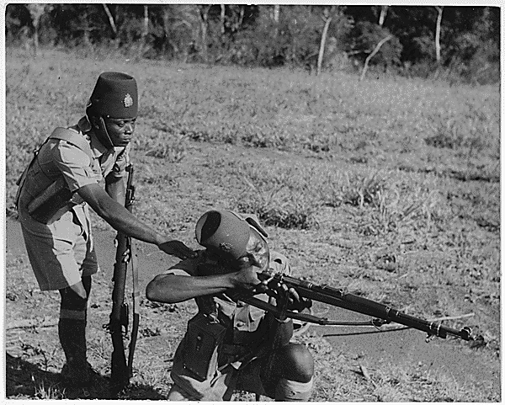

Slide 34
